Slide 1

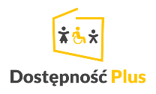
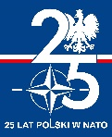

Nowoczesne techniki
druku tyflomap
Jakub Wabiński
Wojskowa Akademia Techniczna im. Jarosława Dąbrowskiego
Konferencja podsumowująca projekt pt. „Technologia opracowania tyflomap zabytkowych założeń parkowych”
23 maja 2024 r., Warszawa

Slide 2
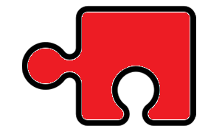



Idealna technika produkcji tyflomap?
niski koszt jednostkowy
prostota procesu wydruku
wysoka dostępność urządzeń i materiałów
umożliwiająca druk tyflomap:
  uniwersalnych – treść dotykowa i graficzna
  bez ograniczeń w zakresie symbolizacji
  wytrzymałych – niepodatne na uszkodzenia
  odpornych na warunki atmosferyczne
  komfortowych w użyciu
  …i wreszczie CZYTELNYCH
Notes:
także przy niewielkich nakładach
Najlepiej, żeby była przystosowana do użytku przez osoby niewidome i słabowidzące
Zarówno urządzenia drukujące jak i materiały eksploatacyjne powinny być łatwo dostępne. Chodzi tutaj z jednej strony o możliwość zakupu, ale też o możliwość zlecenia usług druku.
Podpunkty:
czyli tak zwane mapy hybrydowe, które będą czytelne zarówno dla osób posługujących się dotykiem, jak i wzrokiem. Stymulacja dotykowa charakterystyczna dla tyflomap jest również przydatna w edukacji dzieci ze spektrum autyzmu.
Czyli wydruk dowolnych kształtów, również z uwzględnieniem różnicowania wysokości znaków według zasady: im mniejszą powierzchnię zajmuje znak, tym wyżej ponad powierzchnię arkusza powinien być on wyniesiony.
Aby niemożliwe (albo przynajmniej bardzo trudne) było ich zniszczenie w trakcie eksploatacji.
Czyli jeśli mapa ma być wystawiona na zewnątrz, to musi być odporna na działanie słońca, deszczu, zmian temperatury. Nie powinny one powodować odkształceń, odbarwień czy też zbytniego nagrzewania i wyziębiania powierzchni.
Ani palce ani oczy nie powinny się łatwo męczyć podczas korzystania z tyflomapy. Komfort użycia wiąże się również z możliwością mycia i dezynfekcji map.

Slide 3
Obecnie stosowane techniki druku, ich wady i zalety:
Papier puchnący: tani i dostępny, ale mało wyrazisty i słabo czytelny
Termoformowanie: czytelne i wytrzymałe, ale opłacalne tylko przy dużych nakładach
Druk 3D FDM: dowolne kształty i duża elastyczność ale skomplikowany i raczej drogi
TIGER: tani i powszechny, ale mało wytrzymały i z ograniczeniami kształtów
Metody manualne: dostosowane do indywidualnych potrzeb, ale czasochłonne
i brakuje powtarzalności

Slide 4
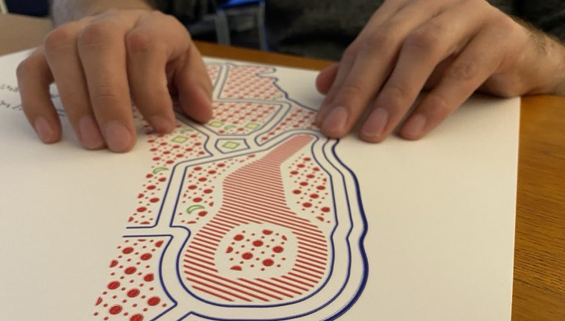
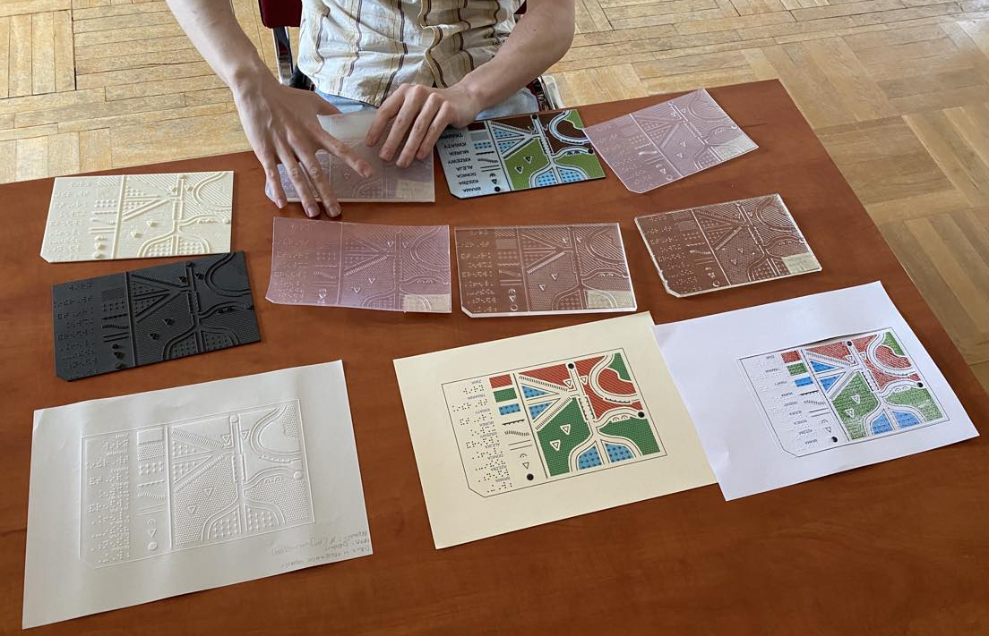
Sesje 3 i 4 – testowanie technik produkcji tyflomap
Odlew z żywicy epoksydowej
Odlew sylikonowy
Frezowanie w akrylu
Druk 3D metoda SLA (żywica elastyczna)
Druk 3D metoda SLA (żywica przezroczysta)
Druk 3D metoda FDM
Druk 3D metoda SLS
Druk 3D metoda PolyJet
Papier puchnący
TIGER
TactPlus
Druk UV*
Notes:
Technika druku UV „pojawiła się” w międzyczasie i nie była testowana razem z pozostałymi 11 technikami druku. Z tego względu wyniki dla techniki druku UV nie mogą być bezpośrednio porównywane z pozostałymi. Niemniej metodyka testowania była taka sama z wyjątkiem etapu rangowania, który omówię za chwilę i który został pominięty dla techniki druku UV.

Slide 5
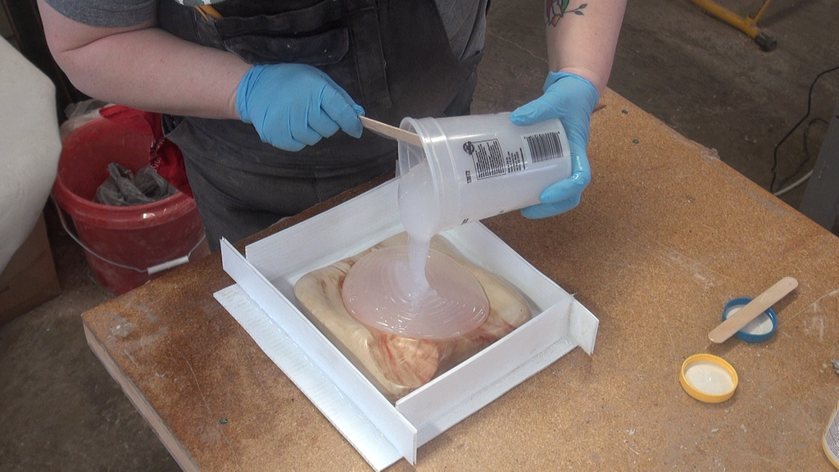
Odlew z żywicy epoksydowej i sylikonu
Notes:
Odlany z użyciem formy (negatywu), z wykorzystaniem żywicy charakteryzującej się wysoką odpornością na promieniowanie UV, co ma zapobiegać żółknięciu. Na podobnej zasadzie wykonany został odlew sylikonowy, ale w tym wypadku zastosowano sylikon o dużej gęstości o wyższej wytrzymałości i precyzji, ale kosztem obniżonej przezroczystości.

Slide 6
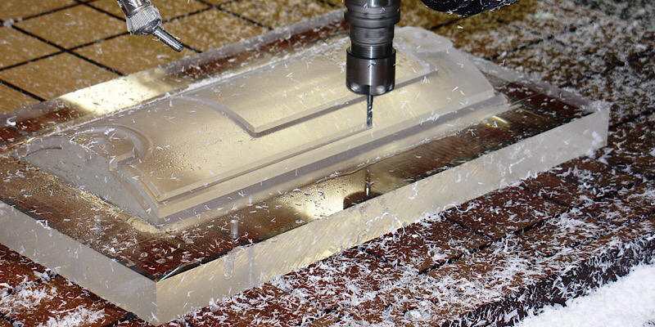
Frezowanie w akrylu
Notes:
Technika subtraktywna, która polega na wycinaniu przez maszynę CNC porcji materiału aż do uzyskania zaprojektowanego kształtu. Najczęściej wykorzystywane są bardzo małe głowice frezujące – tutaj 0,5 mm.

Slide 7
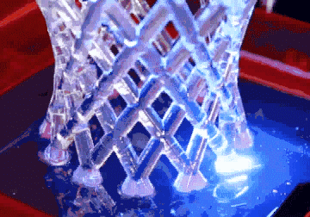
Druk 3D metodą SLA
Notes:
Technika polegająca na punktowym utwardzaniu wiązką światła ultrafioletowego płynnej żywicy znajdującej się w zbiorniku drukarki 3D. Sprawdzaliśmy 2 rodzaje żywic przezroczystych: takiej, która pozostaje elastyczna po utwardzeniu i takiej, która staje się sztywna.

Slide 8
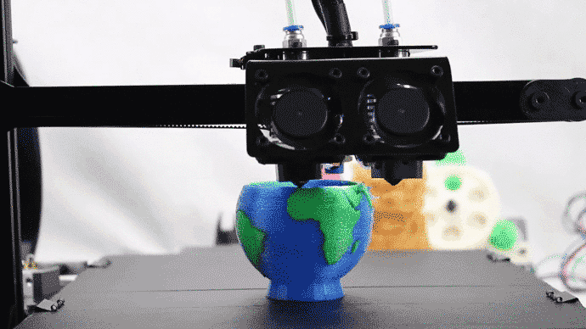
Druk 3D metodą FDM
Notes:
Polega na wtapianiu w model kolejnych porcji materiału termoplastycznego. Materiał jest przeciskany przez ekstruder (głowicę), który podgrzewa się do określonej temperatury, powodując topienie materiału, który jest następnie wytłaczany na stół drukarki w postaci cienkiej nitki filamentu.

Slide 9
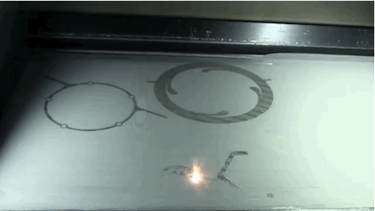
Druk 3D metodą SLS
Notes:
cząsteczki sproszkowanych poliamidów są łączone ze sobą dzięki wykorzystaniu wiązki lasera o wysokiej energii. Komora drukarki jest wypełniona materiałem proszkowym, który jest punktowo spiekany. Po zakończeniu wydruku materiał nieutwardzony jest wydmuchiwany. Technologia ta nie wymaga generowania podpór modeli.

Slide 10
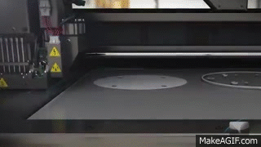
Druk 3D metodą PolyJet
Notes:
cząsteczki sproszkowanych poliamidów są łączone ze sobą dzięki wykorzystaniu wiązki lasera o wysokiej energii. Komora drukarki jest wypełniona materiałem proszkowym, który jest punktowo spiekany. Po zakończeniu wydruku materiał nieutwardzony jest wydmuchiwany. Technologia ta nie wymaga generowania podpór modeli.

Slide 11
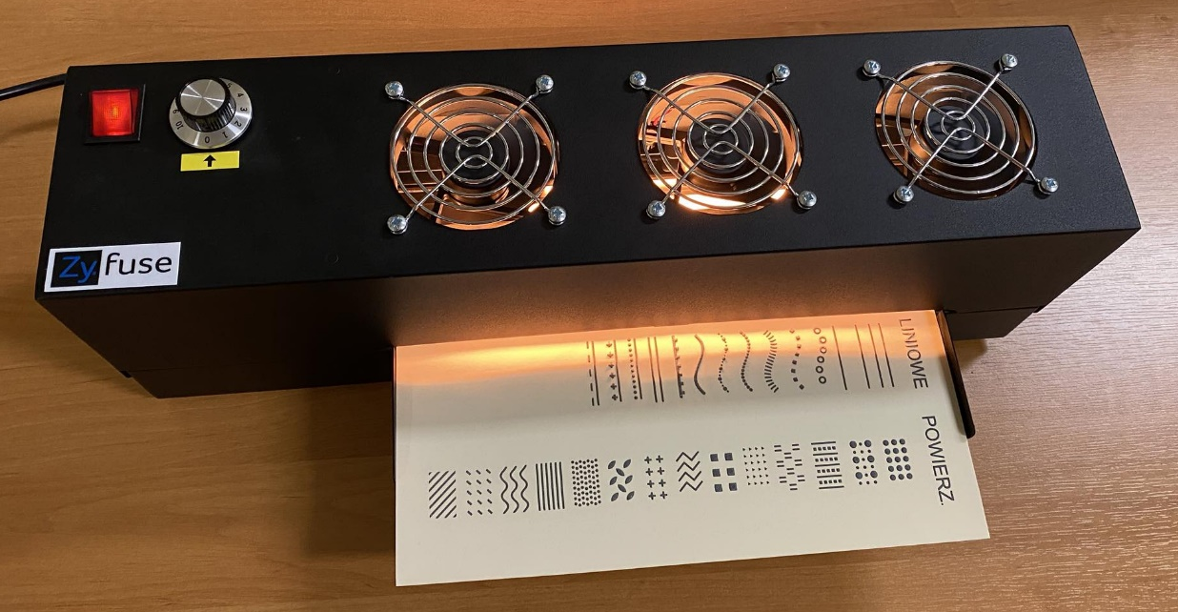
Papier puchnący
Notes:
najpierw grafika jest drukowana przy użyciu standardowej drukarki na specjalnych arkuszach papieru puchnącego, który później jest podgrzewany podczas przepuszczenia przez urządzenie zwane wygrzewarką. Czarne elementy pęcznieją pod wpływem wysokiej temperatury, tworząc elementy dotykowe. Elementy w innych kolorach pozostają płaskie.

Slide 12
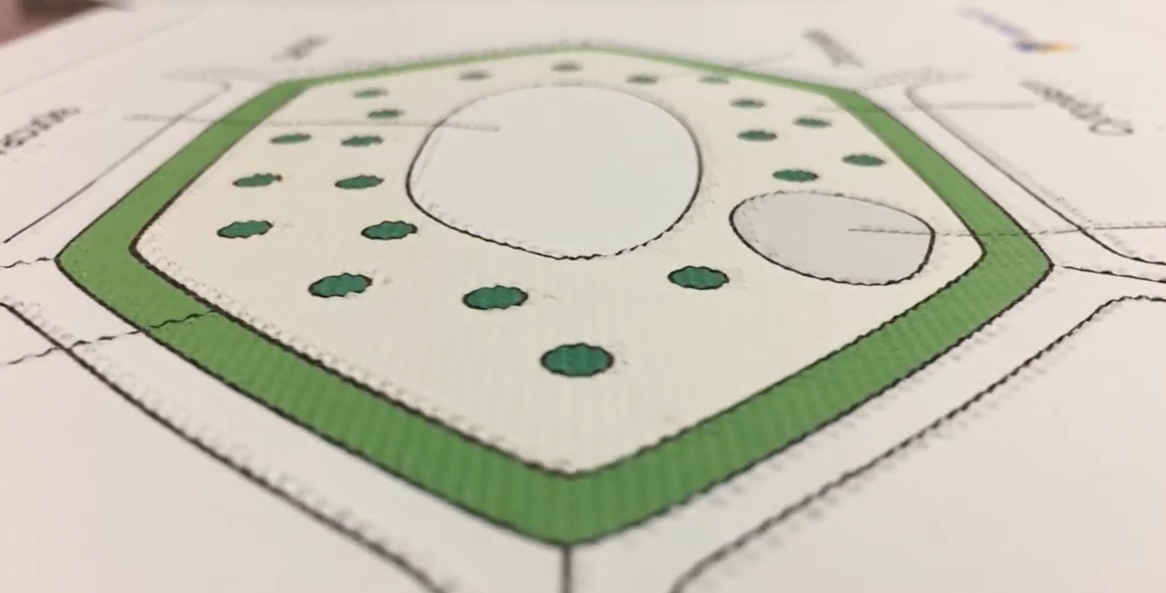
TIGER
Notes:
najpierw powstały płaskie, wielokolorowe wydruki na standardowej drukarce laserowej. Następnie dodano treści dotykowe (kropki) na tych samych arkuszach papieru brajlowskiego w urządzeniu TIGER. Różnicowanie wysokości punktów jest możliwe w nowszych modelach tego urządzenia, ale nie zostało zastosowane w tym badaniu.

Slide 13
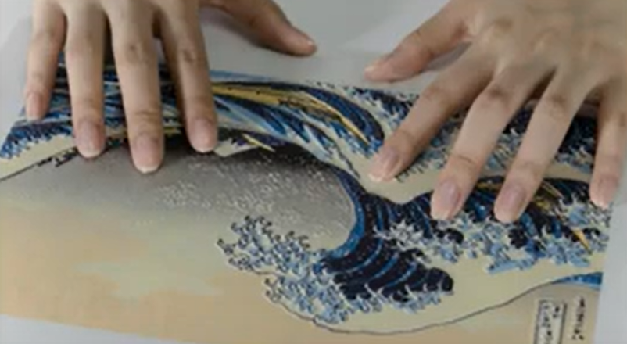
TactPlus
Notes:
najpierw powstały płaskie, wielokolorowe wydruki na standardowej drukarce laserowej. Następnie dodano treści dotykowe (kropki) na tych samych arkuszach papieru brajlowskiego w urządzeniu TIGER. Różnicowanie wysokości punktów jest możliwe w nowszych modelach tego urządzenia, ale nie zostało zastosowane w tym badaniu.

Slide 14
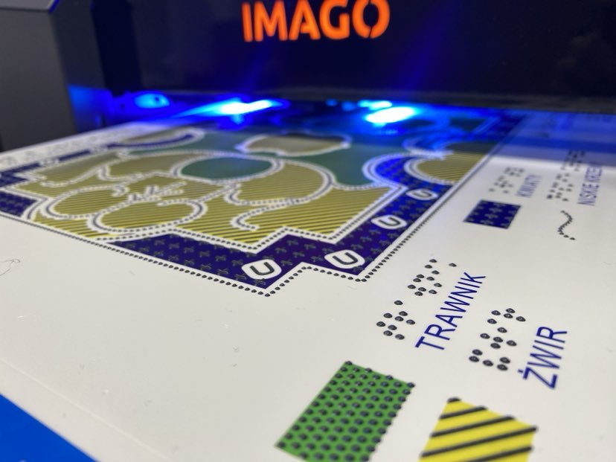
Druk UV
Notes:
najpierw powstały płaskie, wielokolorowe wydruki na standardowej drukarce laserowej. Następnie dodano treści dotykowe (kropki) na tych samych arkuszach papieru brajlowskiego w urządzeniu TIGER. Różnicowanie wysokości punktów jest możliwe w nowszych modelach tego urządzenia, ale nie zostało zastosowane w tym badaniu.

Slide 15


Dwuaspektowa metodyka weryfikacji technik druku
  Wrażenia użytkownika (user experience):
      dyferencjał semantyczny
      metoda praktycznego działania
      rangowanie
  Efektywność produkcji (production efficiency):
      wytrzymałość
      dostępność

Slide 16
WRAŻENIA UŻYTKOWNIKA
Dyferencjał semantyczny – seria pytań typu „bardziej A czy bardziej B?”
  wymiar dotykowy, np. Czy mapa jest bardziej szorstka czy gładka?
  wymiar funkcjonalny, np. Czy mapa jest trwała?
  wymiar emocjonalny, np. Czy mapa się podoba?
Notes:
Im wyższy wynik, tym lepiej, gdzie na wykresie mamy dla każdej techniki po 3 słupki. Od lewej (słupek czerwony) to średnia dotykowa, gdzie ewidentnie najlepsze wyniki uzyskały techniki „papierowe”, tj. TIGER, papier puchnący i TactPlus. Znaki w tych technikach są najbardziej przyjemne w dotyku, podobnie jak sama struktura papieru. Niestety przekłada się to na niską czytelność treści na takich mapach, co widocznie wyraźne jest w niskich wynikach średnich funkcjonalnych, których wartości odzwierciedlają praktyczną użyteczność map do pozyskiwania z nich informacji. W tej kategorii najwyższe wyniki uzyskały techniki generujące twarde i sztywne znaki, np. PolyJet i frez w akrylu. Z kolei jeśli chodzi o średnią emocjonalną, która wyraża przede wszystkim odczucia uczestników badań, to wspomniane wcześniej techniki oparte na papierze nie uzyskały ich aprobaty, co najczęściej było tłumaczone zbyt małą wyrazistością treści dotykowych. Na przeciwnym biegunie są techniki druku UV, sztywnego SLA oraz PolyJet.

Slide 17
WRAŻENIA UŻYTKOWNIKA
Metoda praktycznego działania – błędy i długie analizy
Notes:
Czyli zadania lokalizacyjne i trudności z nimi związane. Uczestnikom badań byli proszeni o wskazanie na mapie konkretnych obiektów, np. „wskaż na mapie strumień”. Notowane były błędy (wskazany został niewłaściwy znak lub nie udało się odnaleźć znaku, o który prosiliśmy) oraz przypadki długich analiz, czyli kiedy badany poradził sobie z zadaniem, ale musiał wielokrotnie odnosić się do legendy lub skanować mapę więcej niż raz.

Slide 18

WRAŻENIA UŻYTKOWNIKA
Rangowanie – wskazywanie 3 najlepszych i 3 najgorszych technik
POZYCJA TECHNIKA | 1. | 2. | 3. | 9. | 10. | 11. | 3 NAJLEPSZE [LICZBA GŁOSÓW] | 3 NAJGORSZE [LICZBA GŁOSÓW]
ODLEW Z ŻYWICY | 1 | 5 | 3 | 0 | 0 | 1 | 9 | 1
ODLEW SYLIKONOWY | 1 | 2 | 2 | 1 | 1 | 1 | 5 | 3
FREZ W AKRYLU | 4 | 1 | 2 | 1 | 0 | 0 | 7 | 1
SLA (ELASTYCZNE) | 1 | 4 | 3 | 1 | 0 | 0 | 8 | 1
SLA (SZTYWNE) | 1 | 3 | 3 | 0 | 0 | 0 | 7 | 0
FDM | 0 | 0 | 2 | 1 | 1 | 0 | 2 | 2
SLS | 0 | 2 | 4 | 0 | 0 | 0 | 6 | 0
POLYJET | 13 | 4 | 1 | 0 | 0 | 0 | 18 | 0
PAPIER PUCHNĄCY | 0 | 0 | 1 | 11 | 4 | 1 | 1 | 16
TIGER | 0 | 0 | 0 | 4 | 9 | 7 | 0 | 20
TACTPLUS | 0 | 0 | 0 | 2 | 6 | 11 | 0 | 19
TECHNIKI
PAPIEROWE

Slide 19


EFEKTYWNOŚĆ PRODUKCJI
Wytrzymałość – podczas badań i na warunki atmosferyczne:
1 punkt – znaczące uszkodzenia
2 punkty – niewielkie uszkodzenia, które nie obniżają czytelności
3 punkty – brak uszkodzeń
Koszt – za jeden arkusz mapy:
1 punkt – powyżej 20 euro
2 punkty – między 3 a 20 euro
3 punkty – poniżej 3 euro

Slide 20
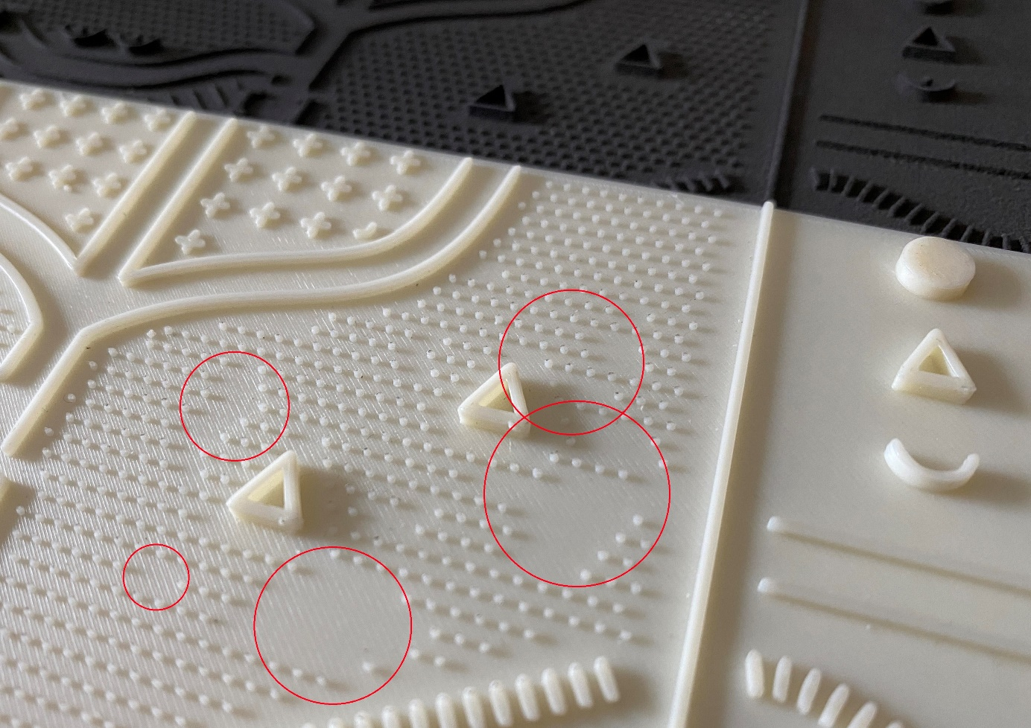
WYTRZYMAŁOŚĆ PODCZAS SESJI

Slide 21
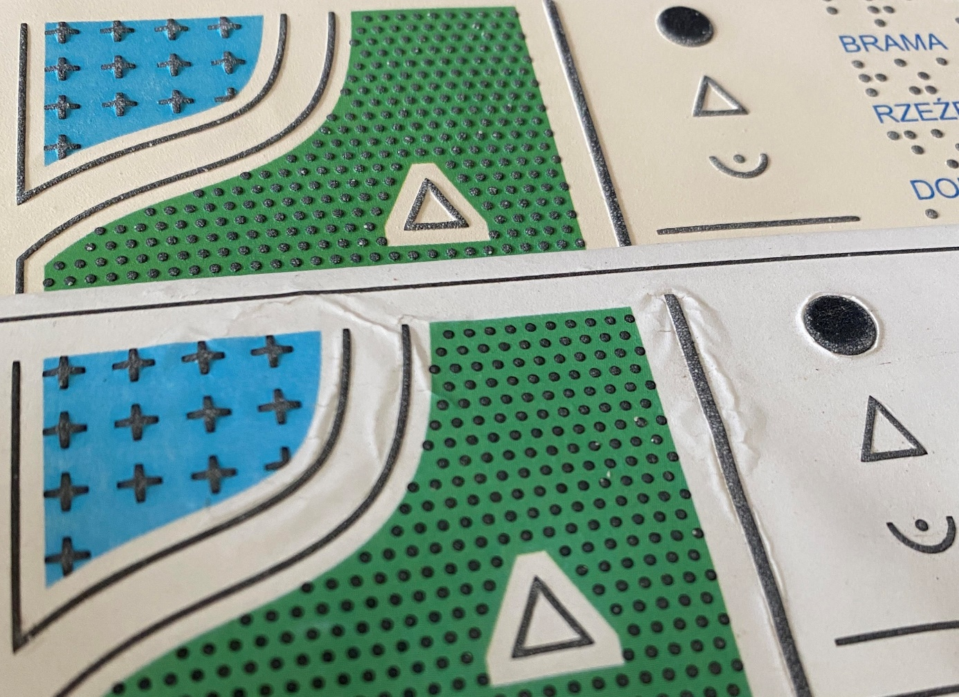
ODPORNOŚĆ NA WARUNKI ATMOSFERYCZNE

Slide 22


EFEKTYWNOŚĆ PRODUKCJI
Złożoność - obsługa urządzeń:
1 punkt – wymaga specjalistycznych umiejętności
2 punkty – wymaga wstępnego przeszkolenia
3 punkty – może być obsługiwana przez nieprzeszkolone osoby
Wszechstronność - produkcja map hybrydowych:
1 punkt – druk tylko jednobarwnych, nieprzezroczystych elementów
2 punkty – możliwy druk elementów przezroczystych
3 punkty – możliwy druk w pełnym kolorze

Slide 23
EFEKTYWNOŚĆ PRODUKCJI
KATEGORIA TECHNIKA | WYTRZYMAŁOŚĆ |  | DOSTĘPNOŚĆ |  |  | SUMA
 | Podczas testów | Na warunki atmosferyczne | Koszt (EUR) | Złożoność | Wszechstronność
ODLEW Z ŻYWICY | 2 | 3 | 1 | 1 | 2 | 9
ODLEW SYLIKONOWY | 2 | 3 | 1 | 1 | 2 | 9
FREZ W AKRYLU | 3 | 3 | 1 | 1 | 2 | 10
SLA (ELASTYCZNE) | 3 | 1 | 1 | 1 | 2 | 8
SLA (SZTYWNE) | 3 | 2 | 1 | 1 | 2 | 9
FDM | 1 | 3 | 1 | 2 | 1 | 8
SLS | 3 | 3 | 1 | 2 | 1 | 10
POLYJET | 3 | 2 | 1 | 1 | 3 | 10
PAPIER PUCHNĄCY | 3 | 2 | 3 | 3 | 3 | 14
TIGER | 1 | 1 | 3 | 3 | 3 | 11
TACTPLUS | 3 | 1 | 2 | 3 | 3 | 12
DRUK UV | 3 | 2 | 2 | 2 | 3 | 12

Slide 24
PODSUMOWANIE WYNIKÓW

Slide 25
PODSUMOWANIE WYNIKÓW

Slide 26
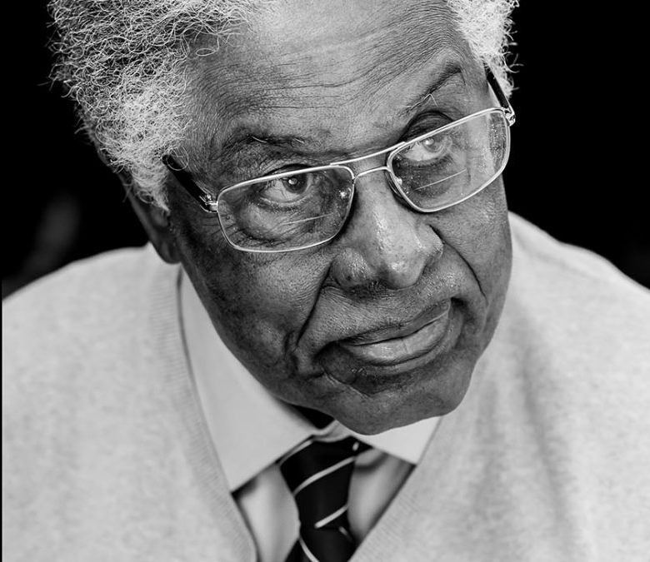
THERE ARE NO SOLUTIONS;
THERE ARE ONLY TRADE-OFFS.
Thomas Sowell,
amerykański ekonomista

